Slide 1
Tópicos em IA - Turma 2
AI4Good
Prática - MLP

Slide 2
noções complementares
de deep learning

Slide 3
inicialização

Slide 4
inicialização dos pesos da rede
a priori os pesos da rede são inicializados aleatoriamente
alternativamente a inicialização Xavier ou Glorot
é uma técnica de inicialização de pesos para aprimorar o treinamento
a proposta é manter um
equilíbrio na variância das ativações
entre as camadas
é particularmente eficaz na
prevenção de gradientes que desaparecem ou explodem,
problemas comuns em redes profundas.
tf.keras.initializers.GlorotUniform | TensorFlow v2.16.1

Slide 5
pré-processamento dos dados

Slide 6
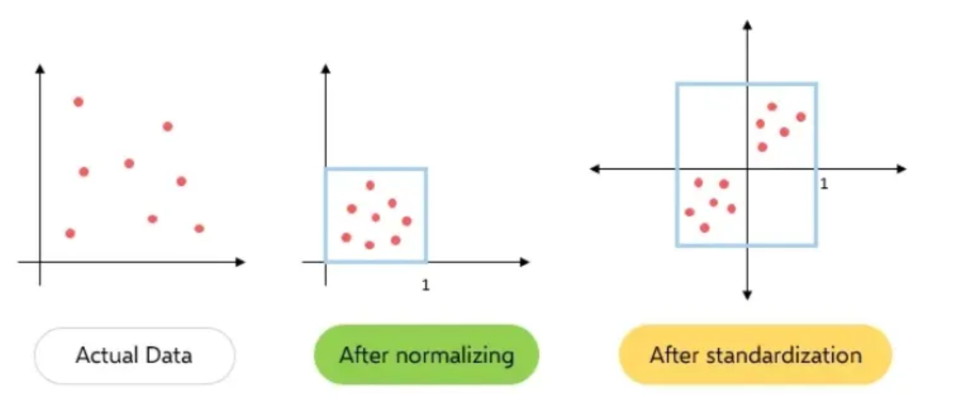
normalização e padronização
pré-processamento dos dados pode ajudar
Is Data Normalization Always Necessary Before Training Machine Learning Models? A Deep Dive into Use Cases | by Vivek Murali | Medium

Slide 7
outliers

Slide 8
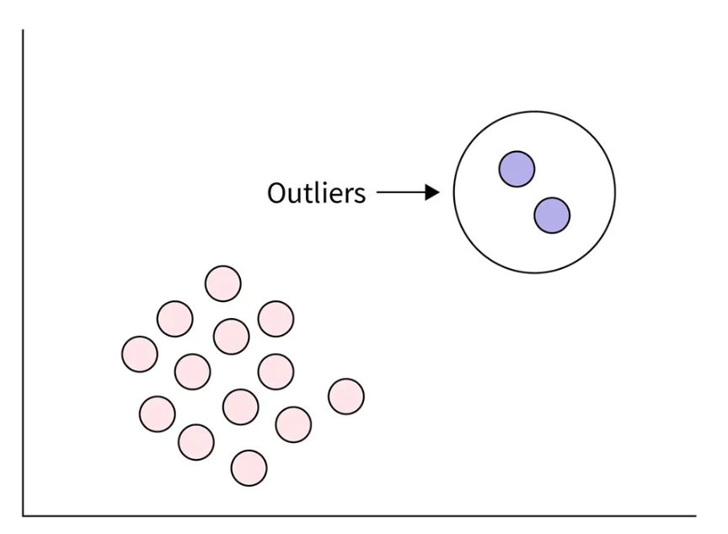
outliers
outliers podem prejudicar bastante os dados se forem aplicadas normalizações
escolha bem ou experimente diferentes formas de pré-processamento para não sofrer com esse problema
Outliers: O que são Pontos Fora da Curva e Como Tratá-los?

Slide 9
fitting
redes pouco ou muito ‘poderosas’

Slide 10
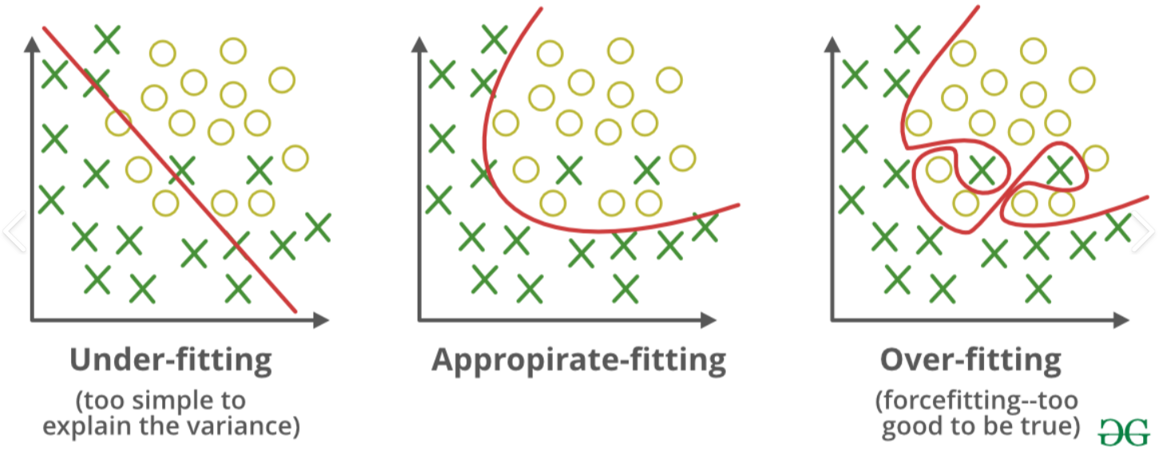
fitting

Slide 11
épocas (epoch)
lotes (batch)
iterações (iteration)

Slide 12
epoch, batch, iteration
lote (batch): um subconjunto dos dados de treinamento processados ​​juntos antes do otimizador atualizar os pesos.
iteração (iteration): uma etapa de atualização de parâmetro; ou seja, cada vez que a rede conclui uma passagem para frente e para trás em um lote
época (epoch): uma passagem completa por cada amostra de treinamento, geralmente composta de muitas iterações
Epochs vs iterations in machine learning: what’s the difference

Slide 13
hiperparâmetros

Slide 14
hiperparâmetros
taxa de aprendizagem (learning rate): 0.03, 0.01, 0.003, 0.001
arquitetura: camadas escondidas e neurônios em cada uma
função de ativação: ReLU, tanh, etc
número de épocas: 10, 20, 50, 100
normalização, padronização
dropout
regularização

Slide 15
divisão dos dados
treinamento, validação e teste

Slide 16
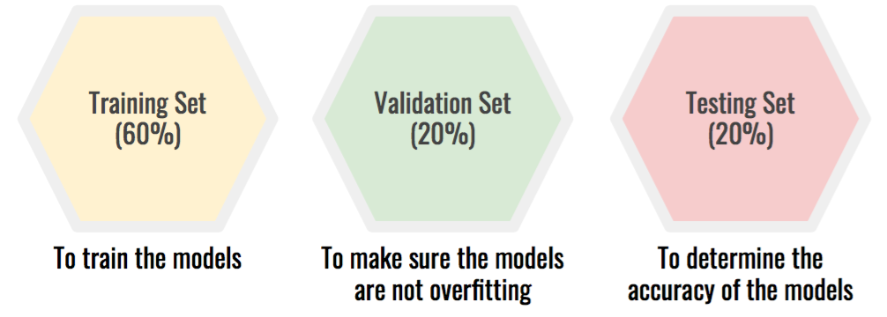
conjuntos de treino, validação e teste
What is the difference between Training dataset, Testing Dataset, Validation dataset? What is the Common Ratio? | i2tutorials

Slide 17
conjuntos de treino, validação e teste
SKIPPED — desenvolvedores geralmente separar os dados dos datasets em porções para não enviesar o modelo, justamente evitar overfitting, deixá-lo mais generalizável
treino: usado para de fato treinar o modelo
validação: usado para refinar os hiperparâmetros, taxa de aprendizagem, número de épocas, etc
teste: usado de fato para reportar a acurácia do modelo
What is the difference between Training dataset, Testing Dataset, Validation dataset? What is the Common Ratio? | i2tutorials

Slide 18
conjuntos de treino, validação e teste
desenvolvedores geralmente separam os dados dos datasets em porções para não enviesar o modelo, justamente evitar overfitting, deixá-lo mais generalizável
treino: usado para de fato treinar o modelo
validação: usado para refinar os hiperparâmetros, taxa de aprendizagem, número de épocas, etc
teste: usado de fato para reportar a acurácia do modelo
What is the difference between Training dataset, Testing Dataset, Validation dataset? What is the Common Ratio? | i2tutorials

Slide 19
regularização early stopping

Slide 20
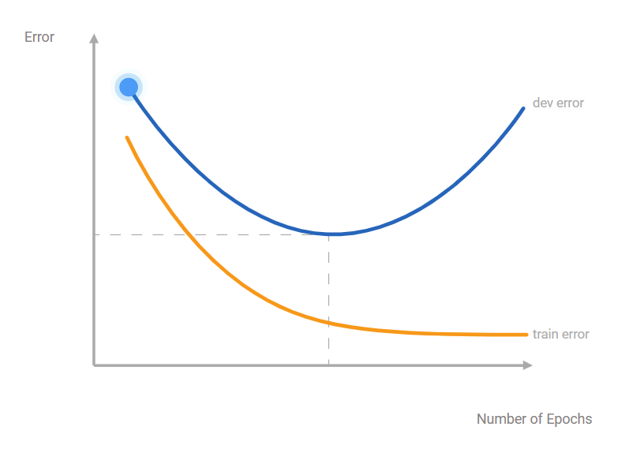
early stopping
para evitar o overfitting o treinamento é parado quando o erro no conjunto de validação começa a aumentar
Regularizing neural networks - deeplearning.ai

Slide 21
regularização
dropout

Slide 22
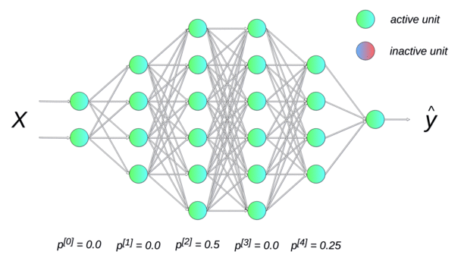
dropout
SKIPPED — uma medida de regularização na qual evita-se overfitting
dropout é um algoritmo que especifica que a cada iteração de época do treino os neurônios possuem uma probabilidade de serem removidos (não utilizados) para a aprendizagem
geralmente a probabilidade ideal fica em torno de 20%
Aula_18_b_Redes_Neurais_com_PyTorch.ipynb - Colab

Slide 23
dropout
uma medida de regularização na qual evita-se overfitting
dropout é um algoritmo que especifica que a cada iteração de época do treino os neurônios possuem uma probabilidade de serem removidos (não utilizados) para a aprendizagem
geralmente a probabilidade utilizada fica entre 20% e 50%, dependendo da rede e da camada
Aula_18_b_Redes_Neurais_com_PyTorch.ipynb - Colab

Slide 24
regularização
batch normalization

Slide 25
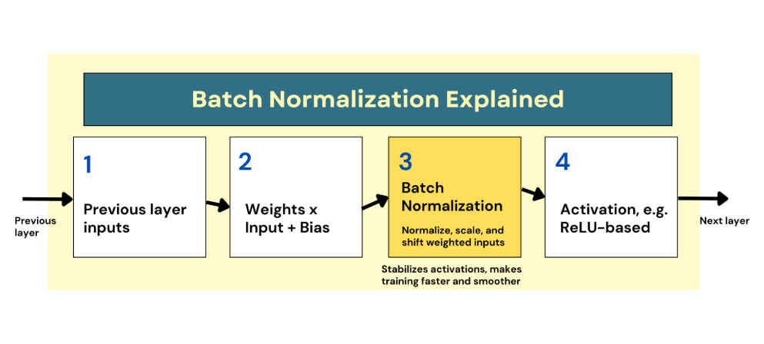
batch normalization
SKIPPED — outra medida de regularização na qual se busca evitar grandes discrepâncias nos valores calculados durante o treinamento
A Gentle Introduction to Batch Normalization - MachineLearningMastery.com

Slide 26
batch normalization
normaliza as entradas de cada camada, estabilizando e acelerando o treinamento; de quebra, age como uma regularização
A Gentle Introduction to Batch Normalization - MachineLearningMastery.com

Slide 27
funções de ativação
vanishing gradients
exploding gradients
dying ReLU

Slide 28
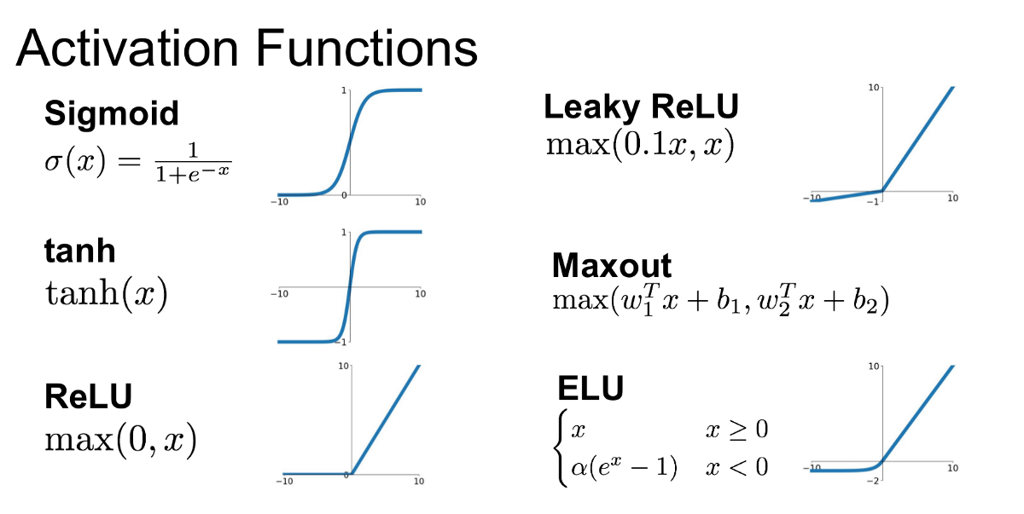

Slide 29
vanishing gradients
as derivadas (gradientes) das funções Sigmoid e tanh variam entre 0 e 0.25 e 0 e 1 respectivamente
durante o processo de backpropagation os gradientes podem se tornar progressivamente menores ao se encaminhar para as primeiras camadas
Vanishing and Exploding Gradients Problems in Deep Learning - GeeksforGeeks

Slide 30
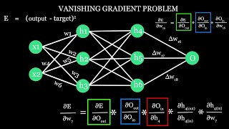
vanishing gradients

Slide 31
exploding gradients
por outro lado, outras funções de ativação que permitem que gradientes durante o processo de backpropagation retornem valores maiores do que 1 potencialmente geramento um crescimento exponencial dos gradientes.
soluções são:
gradient clipping, ‘cortar’ os valores dos gradientes de acordo com limiares estabelecidos
batch normalization, normaliza as entradas de cada camada. Isso pode ajudar a estabilizar e acelerar o processo de treinamento
Vanishing and Exploding Gradients Problems in Deep Learning - GeeksforGeeks

Slide 32
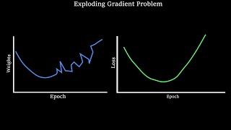
exploding gradients

Slide 33
dying ReLU
por cortar os valores negativos o uso da função ReLU pode gerar o problema do “dying ReLU”
o problema ocorre quando alguns neurônios podem ficar inativos durante o treinamento
a função Leaky ReLU, uma variação do ReLU, permite um pequeno gradiente quando a entrada é negativa
A Comprehensive Review of Deep Learning: Architectures, Recent Advances, and Applications

Slide 34
prática

Slide 35
objetivo

Slide 36
codificar uma MLP do zero (from scratch) e visualizar o processo de
feed forward e back propagation

Slide 37
especificações

Slide 38
codificar uma rede neural de múltiplas camadas
(MLP - Multi-layer Perceptron) a partir da
estrutura de um grafo
implementar a função de
feed forward e back propagation
utilizar a base de dados
“Heart Disease” para treinar (80% pra treino, 20% teste)
a rede e em seguida realizar a inferência
demonstrar/visualizar o progresso de treinamento e da inferência usando alguma API para mostrar o grafo e os pesos sendo atualizados em tempo real

Slide 39
desafio (+0.5 na VA1):
leaderboard no dataset Diabetes 130-US Hospitals for Years 1999-2008 (80% pra treino, 20% teste)
https://archive.ics.uci.edu/dataset/296/diabetes+130-us+hospitals+for+years+1999-2008

Slide 40
exemplo

Slide 41
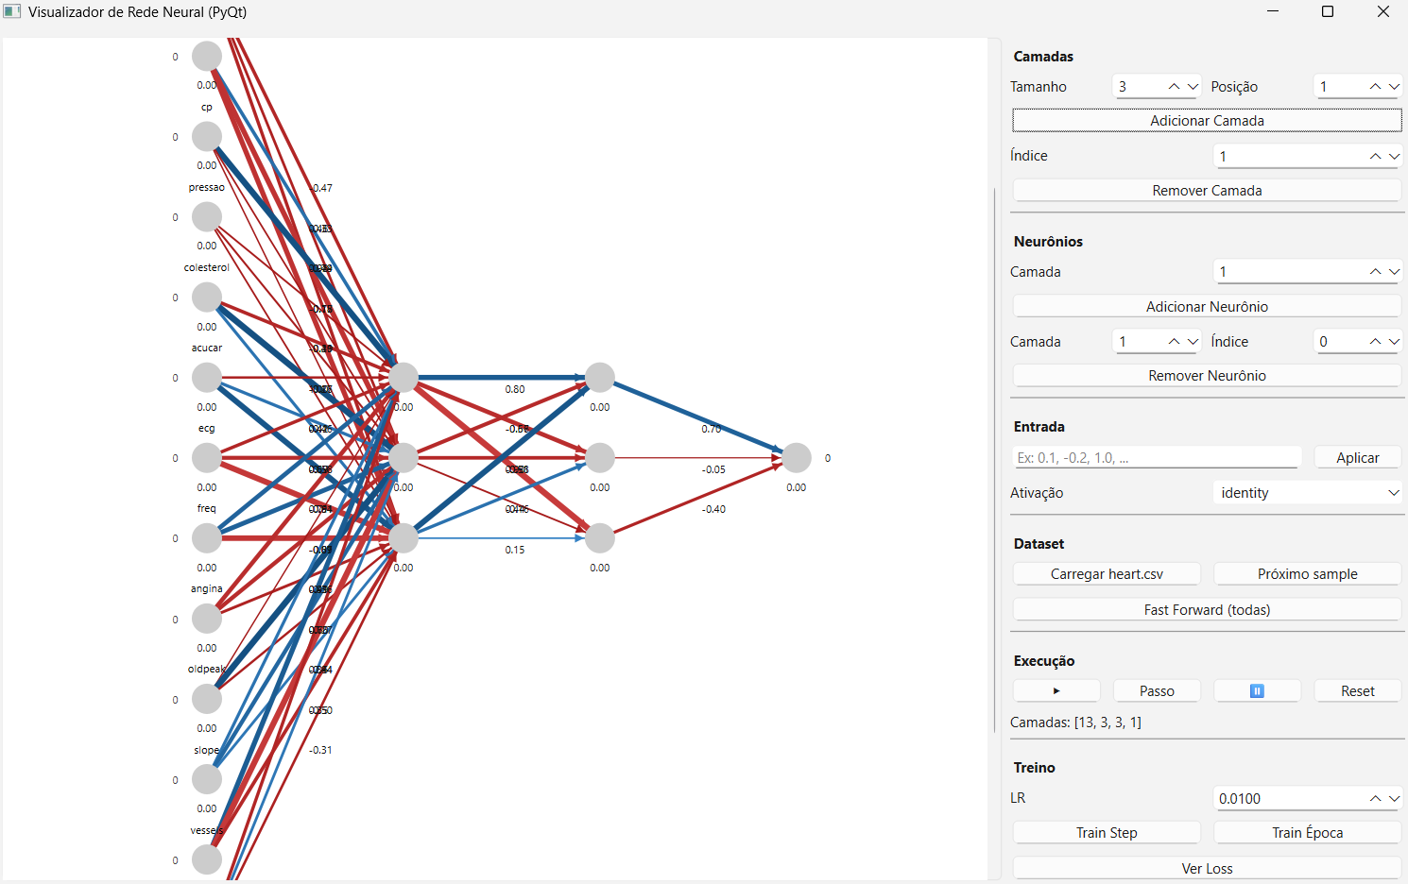
lsfcin/mlp

Slide 42
entrega

Slide 43
mostrar o seu harness funcionando
mostrar a sua estrutura de pastas,
onde fica o seu projeto e seus arquivos .md
mostrar o exercício versionado no
git e usando gitflow

Slide 44
cada equipe terá que mostrar
o código rodando
o treinamento e
a inferência
adicionar um slide abaixo do último,
copiando os mesmos campos e
preenchendo eles

Slide 45
ranking

Slide 46
Pontuação : Nomes

Slide 47
resultados

Slide 48
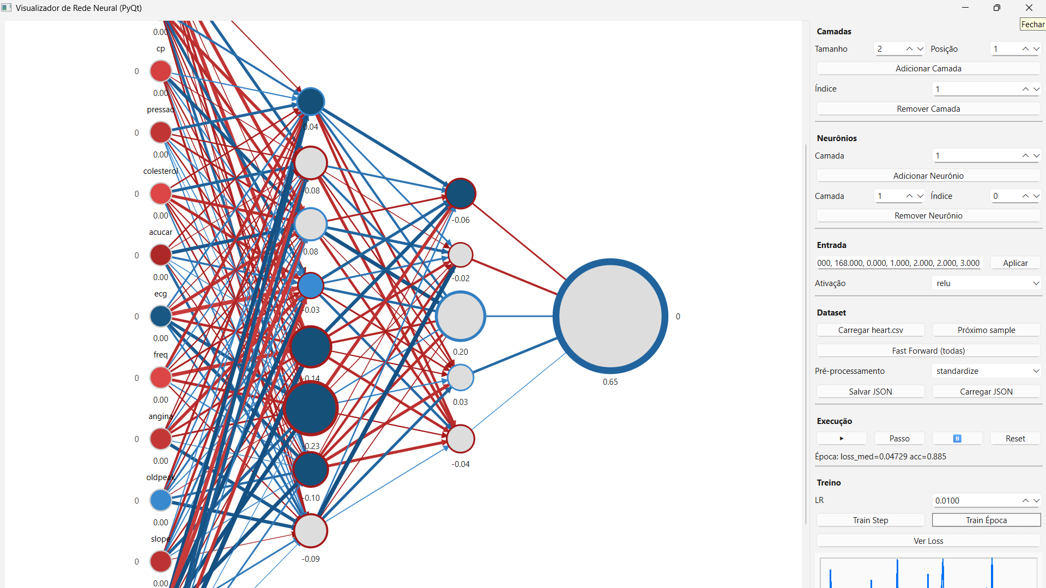
0.885 : Lucas Silva Figueiredo
accuracy: 0.885
learning rate: 0.01
activation: relu
architecture: 13 | 8 | 5 | 1
pre-processing: standardize
comentários: o uso da ‘padronização’ (standardize) ajudou a resolver o problema de gradientes explodindo no meu caso

Slide 49
0.980 : Caua Lira
accuracy: 0.980
learning rate: 0.02
activation: relu
architecture: 13 | 16 | 8 | 1
pre-processing: standardize
comentarios: A padronizacao (standardize) combinada com a ativacao ReLU e arquitetura piramidal (13 | 16 | 8 | 1) evitou vanishing gradients e garantiu convergencia estavel com 98% de acuracia no teste.

